Slide 1
Приметы времени в стихотворениях
Д.Н. Семеновского
Октябрьская революция.

Slide 2
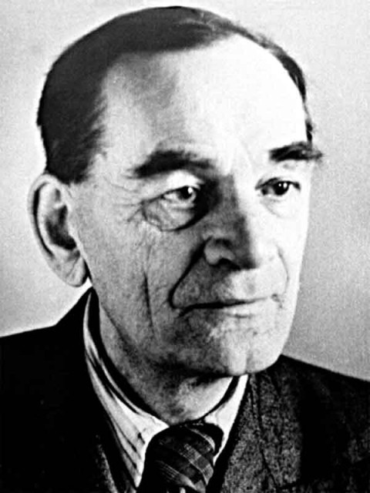
Родился 19 января 1894 года в Меховицах, бывшего Ковровского уезда, в семье сельского священника. Осенью 1904 года Семеновского отдали в Шуйское духовное училище. В 1909 году перешел во Владимирскую духовную семинарию, в четвертом классе которой стал участником запретного кружка. За участие в забастовке был исключен из семинарии без права поступления в среднее учебное заведение.

Slide 3

Зиму 1913 - 1914 года Семеновский провел в Москве.
Он поступил в Народный университет имени А.Л. Шанявского,
где познакомился и подружился с С.А. Есениным на всю жизнь.
В 1916 году Семеновский переселился в Иваново-Вознесенск.
В первые послереволюционные годы сотрудничал в редакции
газеты «Рабочий край». В 1922 году в Иваново были изданы две
книги стихов Дмитрия Семеновского - «Под голубым покровом»
и «Благовещение».
Стихи поэта публиковались не только в краю текстильщиков, они
появлялись в Москве: в «Новом мире»,
«Красной нови», в сборниках.
В Москве же вышли книги «Мир хорош»(1927),
«Земля в цветах»(1930), «Путь»(1933).

Slide 4




Slide 5
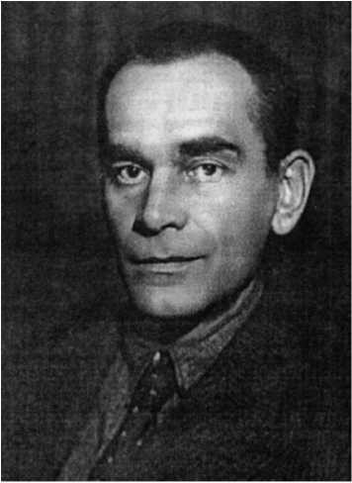
Критика неоднозначно воспринимала
творчество Д.Семеновского. Его
обвиняли в «абстрактном
гуманизме», в симпатии к «крепкому
единоличному хозяйству». В декабре
1933 года Семеновский был
арестован по делу «Союза
справедливых» (анархическая
организация), спасло его
вмешательство М. Горького.

Slide 6
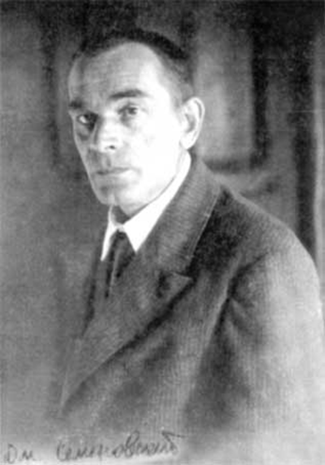
Для Семёновского революция – это духовное единение, «голубой мост», связующий землю и небо. Это перечеркивание страшного фабричного быта, о котором он писал:
В этом городе гари фабричной
И кирпичного леса труб
Дни и ночи рукой привычной
Ткёт судьбу свою хмурый труд.
Здесь иссохшей заботе всё снится
Беспокойное пенье гудков.
В этом царстве чахотки и ситца
Бьюсь и я за кусок и кров.

Slide 7
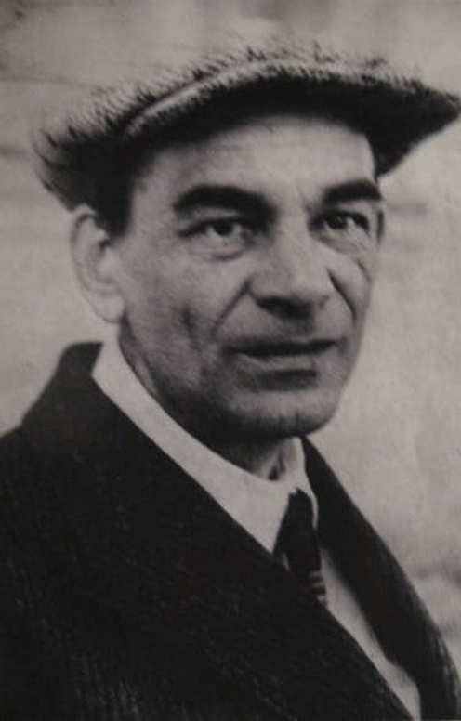
Я послан в мир, чтобы сказать,
Что неба праздничная риза,
Леса, холмы и луга гладь —
Великолепней Парадиза.
Я миру в дар несу канон
Ласкательных и сладких песен,
Чтоб этот мир узнал, что он
Неизглаголанно чудесен.
Чтоб человек, блажен и свят,
Дышал дыханием свободы
И, украшая жизни сад,
Молился красоте природы.
Я полюбил лицо земли,
Подобно радостному раю,
Живу и на поля мои
Я милость мира призываю.

Slide 8
